Slide 1
Administração e Segurança em Redes

Slide 2
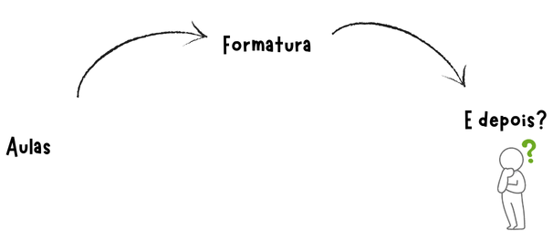
Momentos decisivos ...

Slide 3
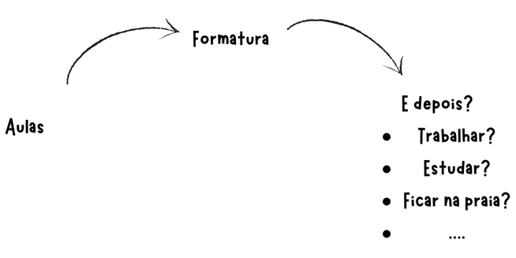
Momentos decisivos ...

Slide 4
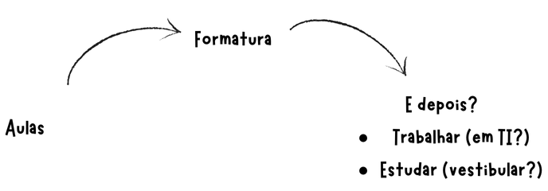
Momentos decisivos ...

Slide 5
Planejamento
Em uma folha (de caderno ou A4), dividir em colunas
Área | 1 ano | 5 anos | 10 anos | 20 anos | ...

Slide 6
Planejamento
Em uma folha (de caderno ou A4), dividir em colunas
Área | 1 ano | 5 anos | 10 anos | 20 anos | ...
Estudo | Formados pelo IF
Profissional

Slide 7
Dados UFPel

Slide 8
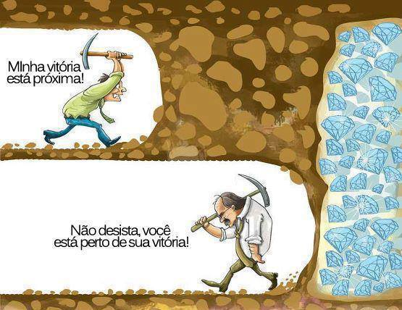

Slide 9
Motivos para estudarmos Redes (pelo terceiro ano)
Escolha pelo menos um
  Eu gosto pra caramba!
  Vai pagar meus boletos

Slide 10
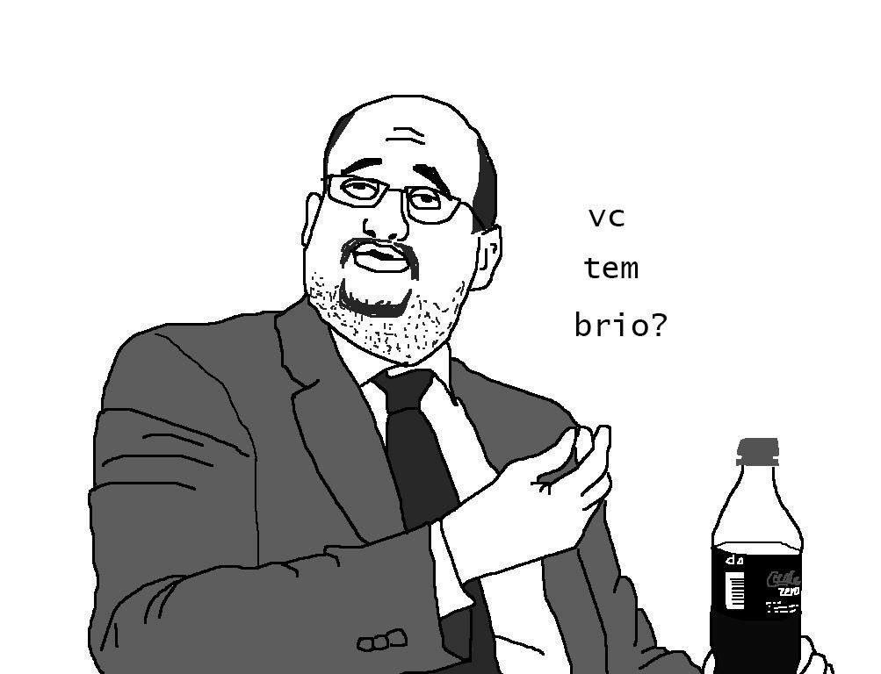
Motivos para estudarmos Redes (pelo terceiro ano)
Escolha pelo menos um
  Eu gosto pra caramba!
  Vai pagar meus boletos
  Brio

Slide 11
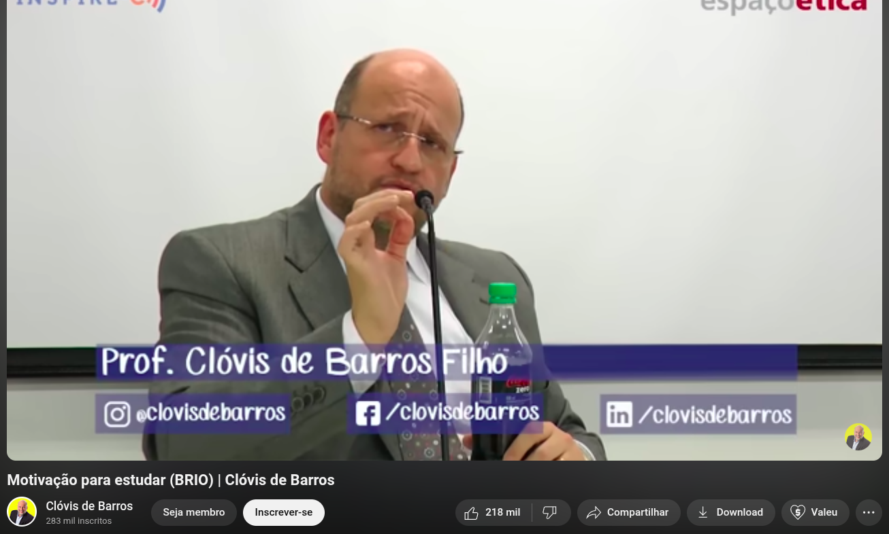
Motivação para estudar (BRIO) | Clóvis de Barros
https://www.youtube.com/watch?v=TRPBY_lxJfE

Slide 12
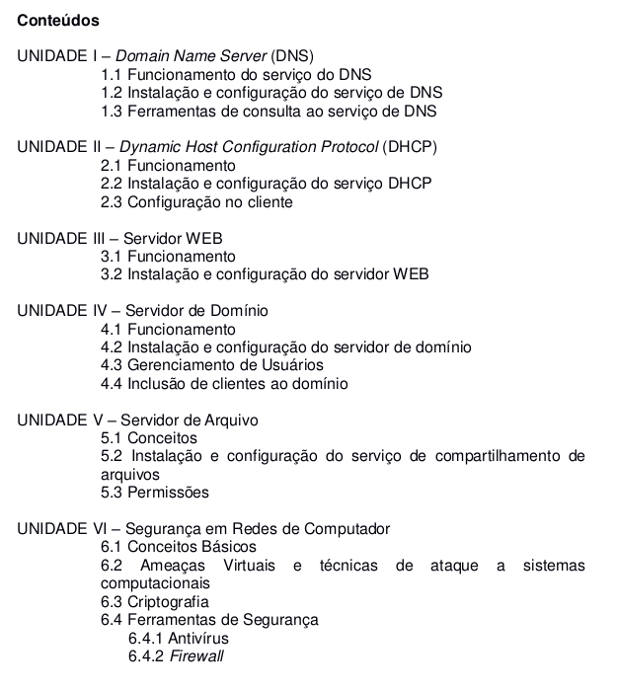
Conteúdo

Slide 13
Conteúdo
Etapa 1:
  Unidades II, I e III
Etapa 2:
  Unidades VI, IV e V

Slide 14

Livro da disciplina
Etapa 1
SCHMITT, Marcelo Augusto Rauh; PERES, André; LOUREIRO, César Augusto Hass. Redes de computadores: nível de aplicação e instalação de serviços. Porto Alegre, RS: Bookman, 2013. xii, 173 p. ISBN 9788582600931.
5 examplares na biblioteca

Slide 15
O que muda?
Avaliações
  Etapa 1: Dois trabalhos
  Etapa 2: Uma prova e dois trabalhos
    Todos os trabalhos e provas vão valer 5 pontos
Penalidade por entrega atrasada: 1 ponto por dia de atraso
Intervalo 5 à 10m no meio da aula

Slide 16
O que não muda?
Conteúdo: site
  https://stdio.hax.tec.br
Comunicação oficial: e-mail
  viniciushax@ifsul.edu.br

Slide 17

O que ainda pode mudar?
Depende de vocês preencherem o formulário que eu mandei ano passado por e-mail

Slide 18
Links das imagens
Procurando diamantes https://paralemdoagora.wordpress.com/2015/05/25/so-mais-um-passo/
Desenho Clóvis de Barros https://literatureseweb.wordpress.com/2020/10/14/voce-tem-brio-trecho-de-aula-de-clovis-de-barros-filho/

